Slide 1
Kartézské genetické programování Obrazový filtr
Vojtěch Dvořák

Slide 2



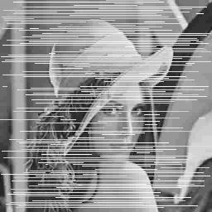
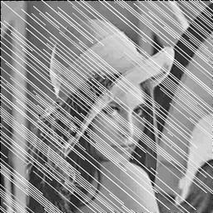
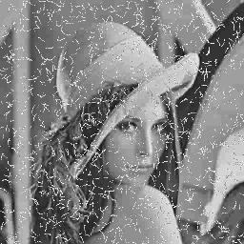
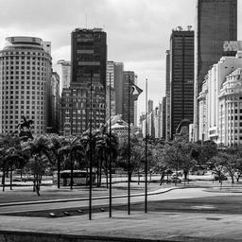
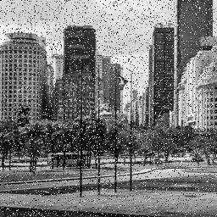
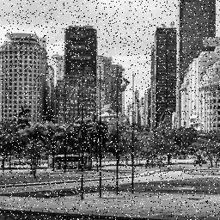
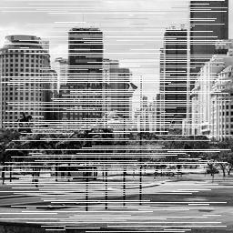
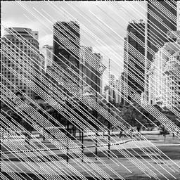
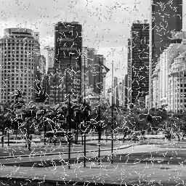
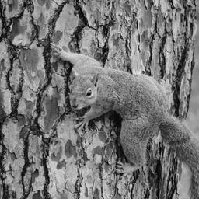


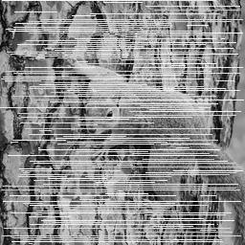
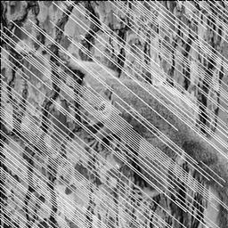
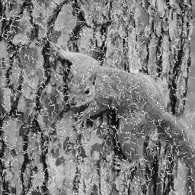
Trénovací a testovací data
Horizontální
linky
Diagonální
linky
Originál
Gauss
S&P
„Scratches“
lena
city
squirrel
+ Horizontální linky a „Scratches“ s různými odstíny šedi

Slide 3
Společné nastavení experimentů
Python, hal-cgp
Celkem 7 druhů šumu ve třech obrázcích
MSE
12 jedinců v populaci, alespoň 1000 generací
Turnajový výběr, pravděpodobnost mutace většinou 0.1, křížení nepoužito
Funkce prvků v matici
Konstanta 255 | 255 | Dělení 4 | x / 4
Konstanta 0 | 0 | Sčítání | x₁ + x₂
Identita | x | Odčítání | x₁ - x₂
Inverze | 255 - x | Sčítání se sat. | x₁ + _{S} x₂
Maximum | max(x₁, x₂) | Odečítání se sat. | x₁ - _{S} x₂
Minimum | min(x₁, x₂) | Průměr | (x₁ + x₂) / 2
Dělení 2 | x / 2 | Podm. přiřazení | If x₁ > 127, x₂ else x₁
Vždy provedeno
30 běhů při každém
nastavení

Slide 4
Souhrn provedených experimentů
CGP filtru pro každý druh šumu zvlášť
Různé pravděpodobnosti mutací pro vybrané šumy (0.02, 0.1, 0.15)
Různé rozměry matice pro vybrané šumy (9x6, 2x10, 5x5)
Různé tvary a velikosti okna pro vybrané šumy ()

Slide 5
Souhrn provedených experimentů
CGP filtru pro každý druh šumu zvlášť
Různé pravděpodobnosti mutací pro vybrané šumy (0.02, 0.1, 0.15)
Různé rozměry matice pro vybrané šumy (9x6, 2x10, 5x5)
Různé tvary a velikosti okna pro vybrané šumy ()

Slide 6
Děkuji za pozornost!

